Slide 1
linux 프로그래밍 5강
데이터융합SW과
노을

Slide 2
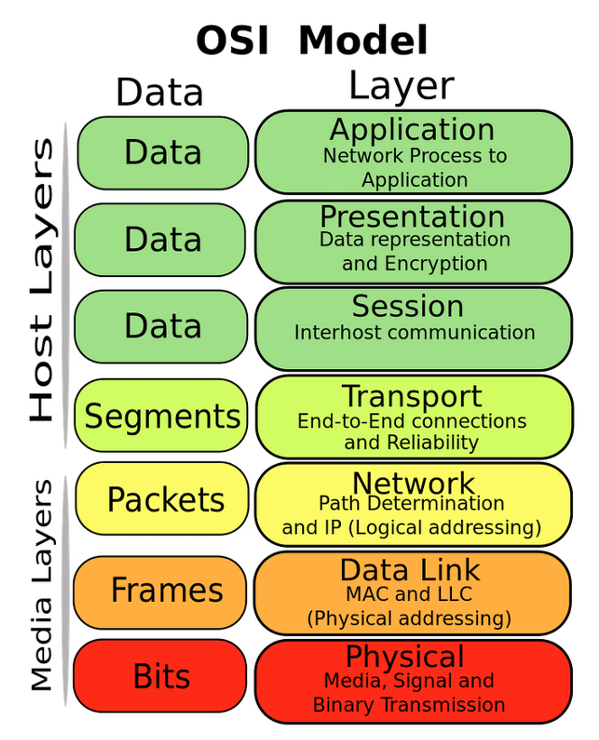
* 반드시 외우고 숙지해 둘 것 *
Application Layer (응용 계층)
Presentation Layer (표현 계층)
Session Layer (세션 계층)
Transport Layer (전송 계층)
Network Layer (네트워크 계층)
Data Link Layer (데이터 링크 계층)
Physical Layer (물리 계층)

Slide 3
C R U D
(create)
(update)
사용자
그룹
파일
디렉토리
adduser
addgroup
touch
echo
cat
mr
rm
rmdin
cd
pwd
mv
mkdir

Slide 4
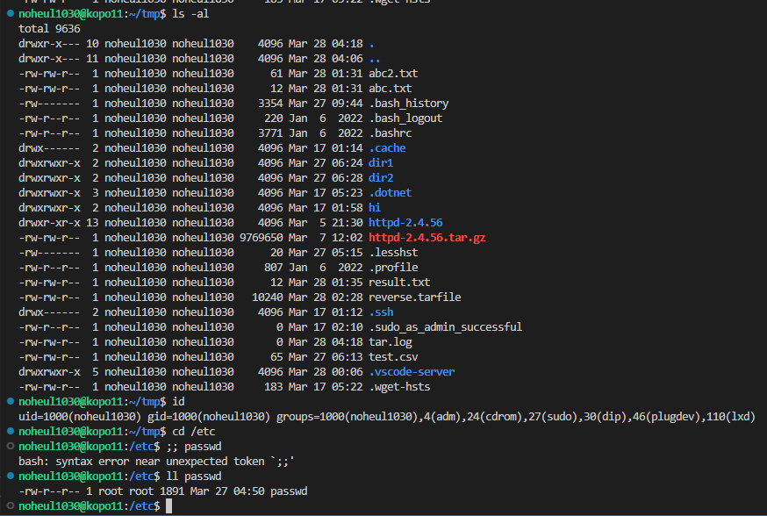

drwxrwxrwx
d/ 디렉토리 여부
r 읽기 권한
w 쓰기 권한
x 실행 권한
d/rwx/rwx/rwx 디렉토리/유저/그룹/아더
2진수법으로 표현 하면
644
rw-r--r--
664
rw-rw-r--

Slide 5
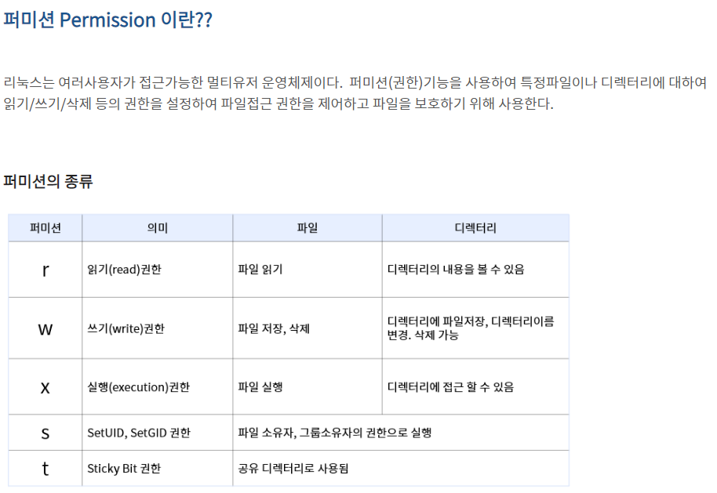
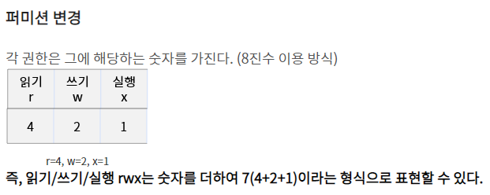

Slide 6
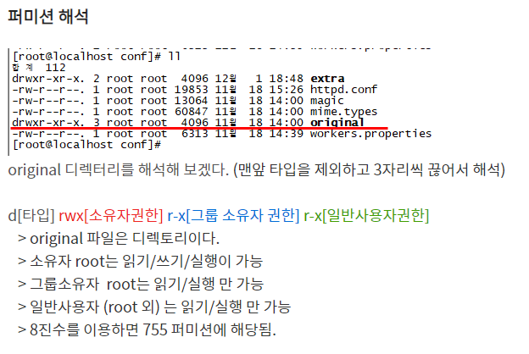

Slide 7
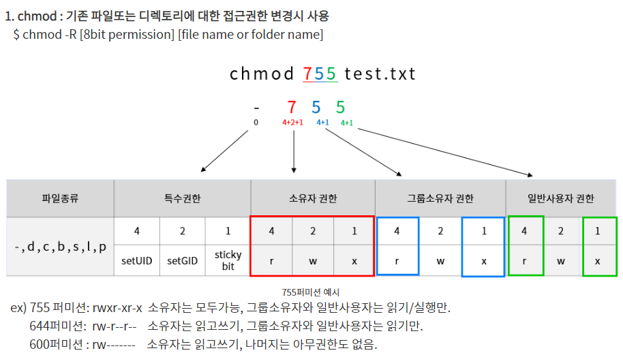

Slide 8
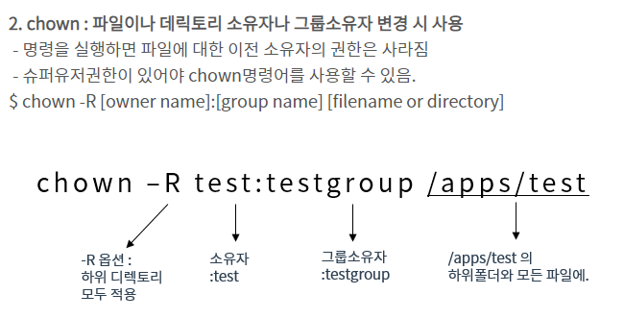

Slide 9
사용자, 그룹, 권한관리
유닉스,리눅스는 여러 사람이 사용하는 다중사용자 운영체계로 사용자 묶음의 그룹 개념이 존재한다
① 사용자는 여러 개의 그룹에 포함될 수 있음
② 사용자 및 그룹관리 명령어
∙id : 현재의 사용자를 알아보는 명령
∙groups : 현재의 그룹을 알아보는 명령
∙adduser : 사용자를 등록하는 명령어
∙addgroup: 그룹을 등록하는 명령어
∙deluser: 그룹을 등록하는 명령어
∙delgroup: 그룹을 등록하는 명령어
③ 사용자와 그룹은 시스템 내부에서 숫자로 표시됨
∙uid: 사용자를 표시하는 숫자
∙gid: 그룹을 표시하는 숫자
그룹관리 명령어
파일을 탐색하기 위한 명령으로 pwd, cd, ls가 있다.
- ① 그룹조회
자기가 속한 그룹 : groups , id
서버 내 전체 정의되어 있는 그룹을 보려면 /etc/group 파일을 봄.
② 그룹을 생성하기 위하여 groupadd를 사용
③ 그룹을 변경하기 위하여 groupmode를 사용
④그룹을 삭제하기 위하여 delgroup을 사용

Slide 10
패스워드, 그룹관련 설정 파일
유닉스, 리눅스 시스템에는 패스워드, 사용자, 그룹에 관련되어
설정되어 있는 중요파일이 있다.
① 사용자 정보 파일
∙/etc/passwd파일
∙사용자의 정보로 user, password, uid, pid 정보가 기록되며
해당 파일의 수정 삭제 등으로 사용자관련 설정 변경도 가능
② 그룹 정보 파일
∙/etc/group파일
∙그룹의 정보가 기록되며 해당 파일의 수정 삭제 등으로 사용자 관련
설정 변경도 가능
∙groupadd, groupmod, delgroup 의 명령어를 통하여 그룹관리를
하는 것이 일반적
③ 패스워드관련 파일
∙/etc/shadows파일 : /etc/passwd파일과 함께 사용자 패스워드를 저장
∙단 페스워드는 암호화 되어있는 문장으로 패스워드는 함부로 바꿀 수
없으며 이 파일에서 패스워드 필드를 고치면 시스템 오류가 발생
∙ passwd 파일 내부 형식
∙username : 사용자 명
∙password : 사용자 암호
∙uid: 사용자아이디, 그룹아이디
∙gid : 사용자아이디, 그룹아이디
∙gecos : General Electric Comprehensive Operating
System (예전 Unix서비스와 호환성을 갖추기 위하여 만든 필드,
처음 사용자 정보 넣은 값들이 저장)
∙homedir : 해당 사용자의 기본 디렉토리
∙shell : 해당 사용자가 사용하는 Unix shell의 종류

Slide 11
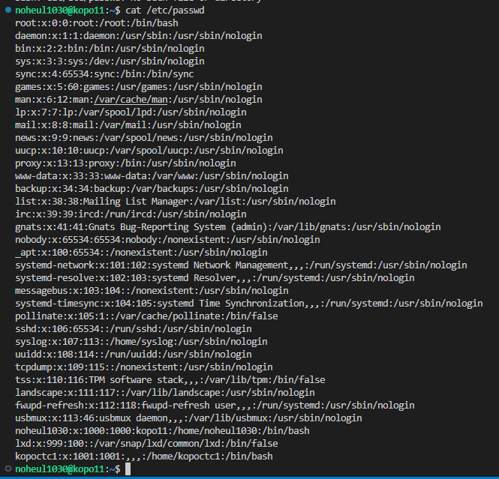
1) 사용자, 그룹 관리
① /etc/passwd 조회 (cat으로 조회후 캡처)
② 각 위치의 내용을 확인하고 앞 설명과 일치하는 지 확인(생략)

Slide 12
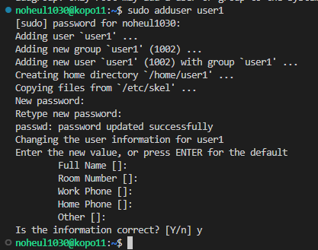


1) 사용자, 그룹 관리
③ 사용자 생성, 삭제를 통한 passwd파일 변경확인(패스워드 변경전후 캡쳐)

Slide 13


1) 사용자, 그룹 관리
④ 해당 id로 로그인 한 후 해당 id가 속하는 그룹과 홈 디렉토리 등을 확인 (두개이상ID로 로그인후 기본디렉토리 캡쳐)
⑤ 그룹조회, 그룹생성, 그룹변경, 그룹삭제 과정 실습.
⑥ 각 절차 별로 /etc/group파일을 조회하여 변경유무를 확인

Slide 14


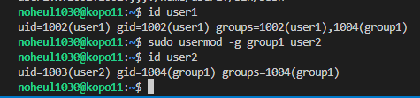
사용자, 그룹 관리
⑤ 그룹조회, 그룹생성, 그룹변경, 그룹삭제 과정 실습.
⑥ 각 절차 별로 /etc/group파일을 조회하여 변경유무를 확인
⑦ 사용자(user)가 속하는 그룹을 변경, 추가함에 따라 권한이 변경되는지 확인.

Slide 15
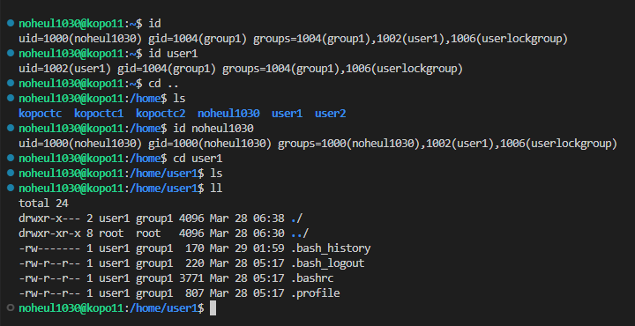
사용자, 그룹 관리
⑤ 그룹조회, 그룹생성,
그룹변경, 그룹삭제 과정 실습.
⑥ 각 절차 별로 /etc/group
파일을 조회하여 변경유무를 확인
⑦ 사용자(user)가 속하는
그룹을 변경, 추가함에 따라 권한이 변경되는지 확인.

Slide 16
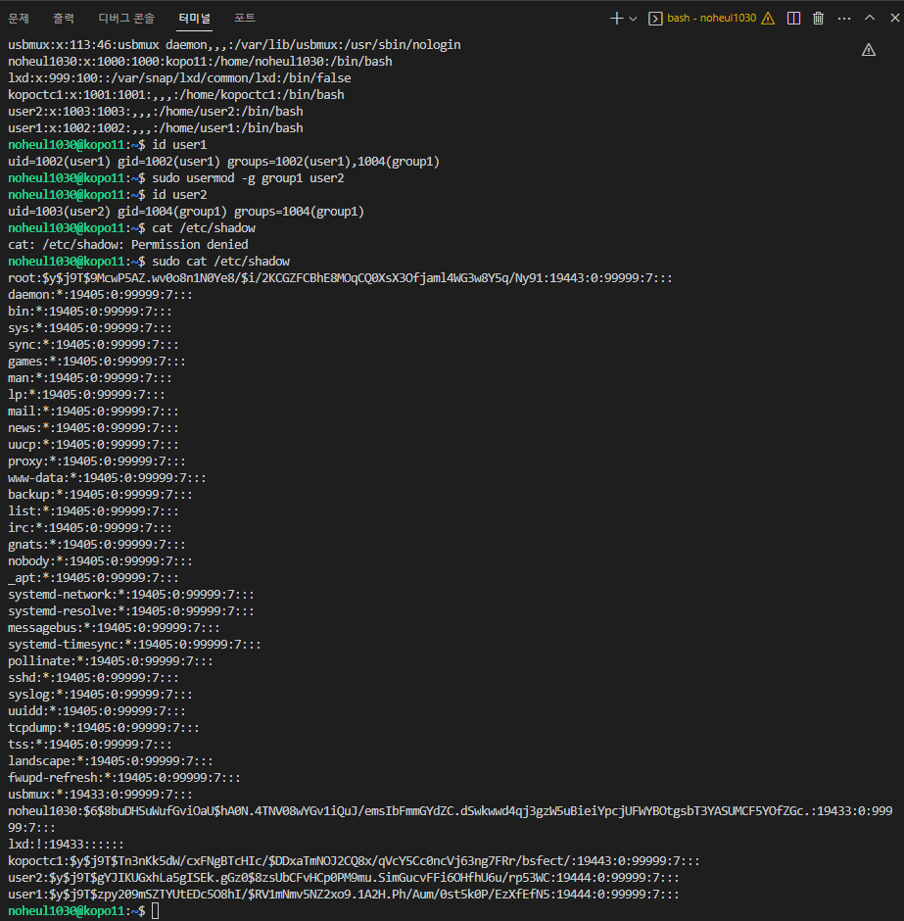
사용자, 그룹 관리
⑧ /etc/shadow파일 조회 캡쳐

Slide 20
파일, 디렉토리의 소유자
파일이나 디렉토리는 소유자가 해당사용권한을 가지고
있으며, 해당 파일과 디렉토리의 사용자 및 관리자( root)는
이러한 권 한을 바꿀 수 있다.
① 파일이나 디렉토리의 소유자
∙처음 파일이나 디렉토리를 생성한 User의 소유로 생성.
kopoctc 라는 사용자로 접속하여 파일을 하나 만들었다면,
해당 파일은 kopoctc가 소유권을 가짐
② 파일,디렉토리 소유 사용자 권한 변경
∙chown :파일 또는 디렉토리의 소유사용자를 바꿈
③ 파일,디렉토리 소유 그룹 권한 변경
∙chgrp :파일 또는 디렉토리의 소유 그룹을 바꿈

Slide 21
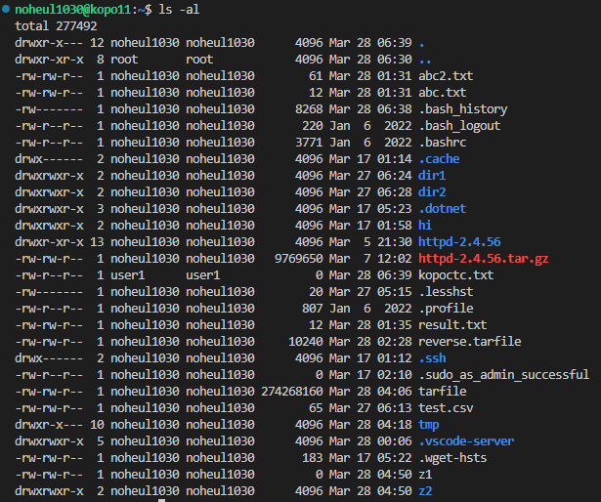
2) chown, chgrp실습
① kopoctc 사용자로 접속하여 파일을 생성 : kopoctc의 소유권. (각자의 id)
② chown s1111111 aa : aa파일을 s1111111 라는 사용자의 소유로 바꿈 (id하나생성)
③ chgrp s1111111 aa : aa파일을 s1111111 라는 그룹의 소유로 바꿈
④ 앞 실습을 하며 ls –al명령으로 각 파일의 권한을 조회하고 어떤 권한이 있는지 확인

Slide 22
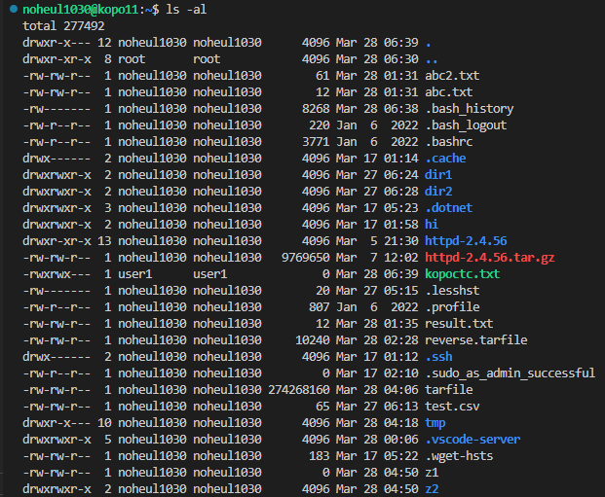
3) 상대모드 실습
① chmod g-w aaa
② chmod g+rw aaa
③ chmod a+x aaa
④ chmod o-rwx aaa
⑤ 실행 후 ls –al로 권한설정 변경 확인

Slide 23
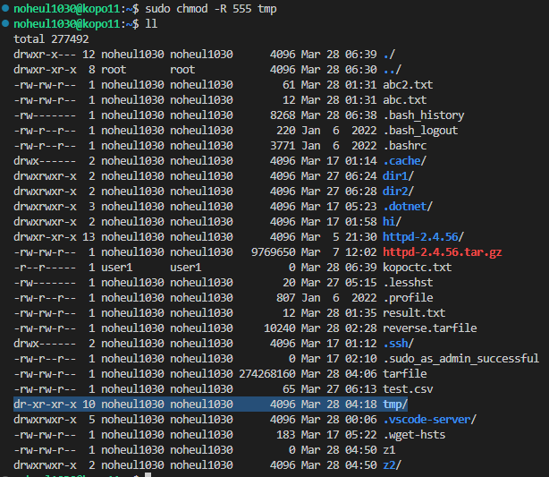
4)절대모드 실습
① chmod 744 aaa (어떤 명령일까요?)
② chmod 553 aaa
③ chmod a-x aaa를 절대모드로 변경하면?
④ chmod o-rwx aaa : 절대모드로 어떻게 변경해야 하나?
(권한 조회를 하고 사용자와 그룹의 권한은 그대로 주어야 함)
⑤ chmod –R 555 디렉토리명 : 하위 디렉토리에 모든 파일들의 권한을 바꿈

Slide 28
링크 파일
시스템을 운영하다 보면 하나의 파일을 여러 디렉토리에 가져다 사용하는 경우가 있다. 윈도우 운영체계에서 예를 들면 아이 콘이 이와 비슷한 개념이다.
바탕화면에 있는 윈도우 브라우저 아이콘은 바탕화면의 아이콘을 클릭하여 해당 프로그램이 실행 되지만 해당 파일은 바탕화면 디렉토리가 아닌,
윈도우의 프로그램의 익스플로러 디렉토리의 실행파일이 연결되어 있는 경우이 다. 바탕화면의 아이콘을 삭제한다고 해당 파일이 지워지는 것은 아니며,
연결만 지워지는 경우이다. 유닉스와 리눅스에도 이러 한 파일이 있는데 링크파일이 그러한 역할을 한다.
하드링크
하드링크(hard link)의 두 파일명은 같은 디스크에 위치한 같은 데이터를 가리키며 다음과 같은 특징이 있다.
① 특징
∙하드링크의 두 파일명은 같은 디스크에 위치한 같은 데이터를 가리킴
∙하드링크는 원본파일과 완전히 동일하고, 부가적인 디스크 공간을 차지하지 않음
∙하드링크 파일은 원본과 동일하기 때문에 하드링크 파일을 지우면 원본도 삭제됨 윈도우운영체계에는 없는 개념
② 하드링크로 연결하기
∙하드링크로 연결 ln명령
∙ln abc abc2: abc라는 파일을 abc2라는 하드링크파일로 연결, abc2 파일은 새로 생성됨
∙해당 파일상태를 보는 명령은 stat
심볼릭 링크
심볼릭 링크(symbolic link)는 원 파일을 연결해 주는 파일로 단순 링크된 파일이며 다음과 같은 특징이 있다.
① 특징
∙심볼릭 링크는 작은 파일로 존재하고 이 파일은 링크된 파일을 가리킴.
∙윈도우에서 바탕화면의 바로가기 아이콘 개념. 아이콘을 지운다고 해당 파일이 지워지지는 않음.
② 심볼릭 링크로 연결하기
∙하드링크로 연결 ln –s 명령
∙ln -s abc abc2: abc라는 파일을 abc2라는 하드링크파일로 연결, abc2 파일은 새로 생성됨
∙해당 파일상태를 보는 명령은 stat

Slide 29
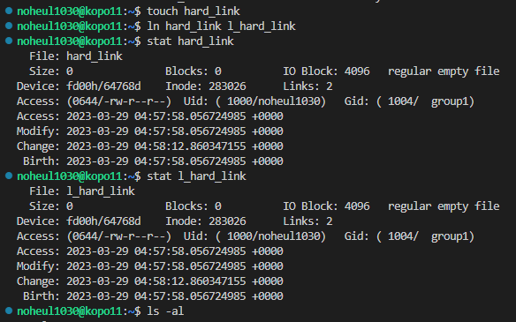
5) Hard Link
① abc : 파일을 생성
② ln abc l_abc : abc파일과 l_abc파일을 하드링크 함
③ ls –al *로 두 파일을 확인
④ stat abc, stat l_abc로 두 파일의 디스크 상황을 보고 하드링크를 확인

Slide 30
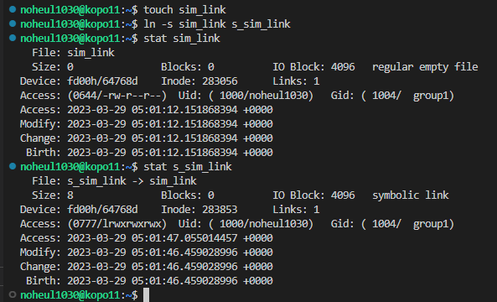
6) Symbolic Link
① efg : 파일을 생성
② ln –s efg s_efg : efg파일과 s_efg파일을 심볼릭 링크함
③ ls –al *로 두 파일을 확인
④ stat efg , stat s_efg 로 두 파일의 디스크 상황을 보고 하드링크를 확인

Slide 31
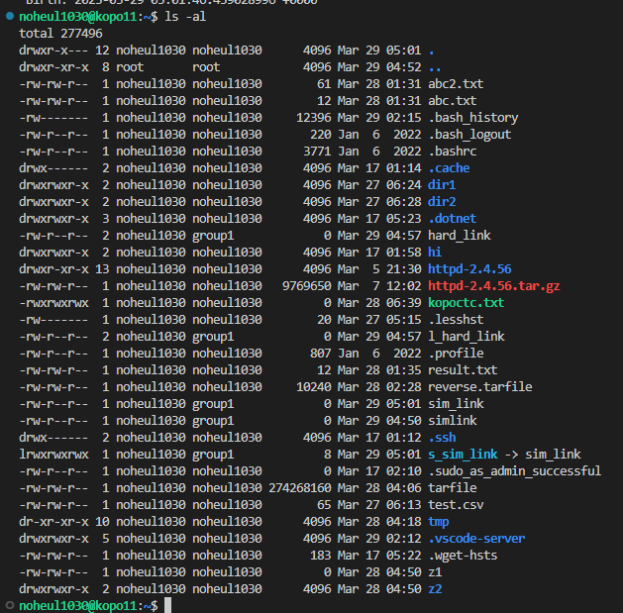
변경된 심볼릭 링크파일 확인

Slide 36
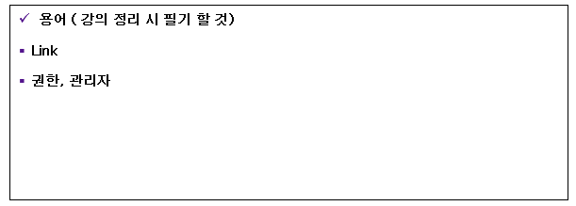

Slide 37
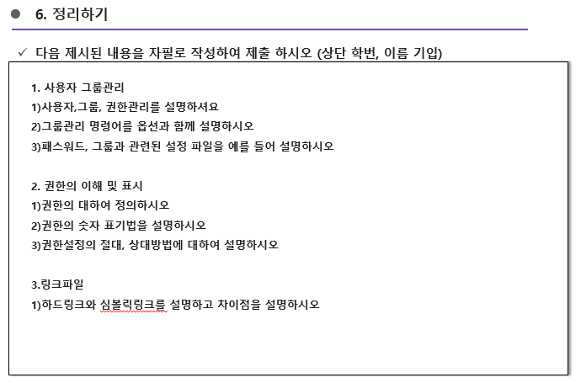

Slide 38
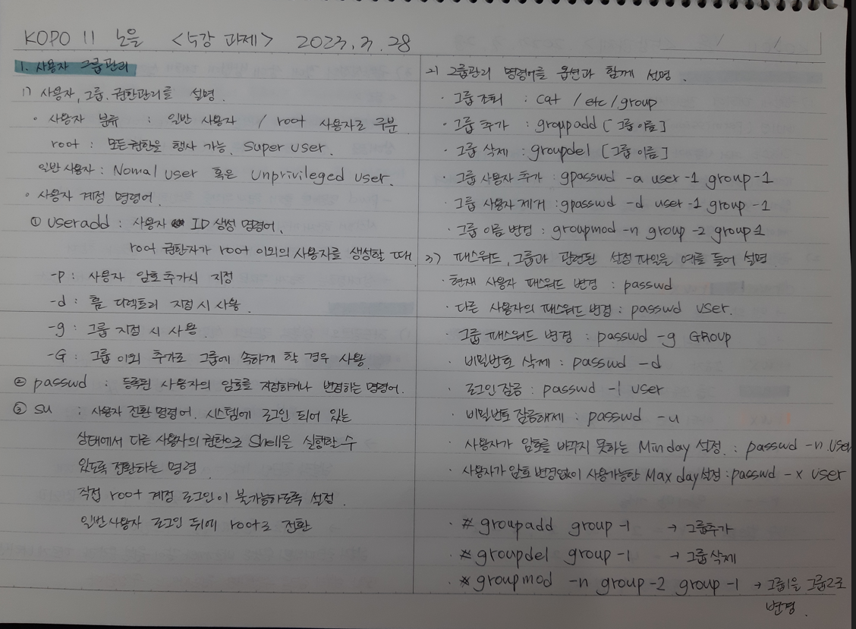

Slide 39
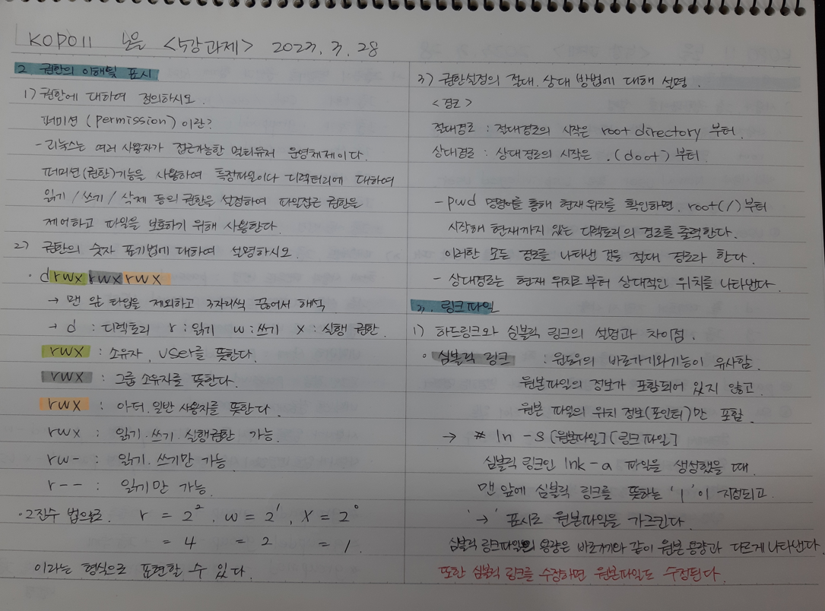

Slide 40
